Slide 1
برنامه ملی مبارزه با سرطان
در سطح شبکه بهداشتی در مانی
دکتر علی مطلق
کلنینیکال انکولوژیست (MD, MPH)
رئیس اداره سرطان
تهران؛ سالن حجاب
برنامه آموزش مربیان بهورزی
24 مهر 95

Slide 2
سرطان و اهمیت آن

Slide 3
نمودار درصد غربالگری سرطانهای شهرستانها تا 98/6/25

Slide 4
نمودار درصد کولونوسکوپی شهرستانها در سال 97

Slide 5
نمودار مقایسه درصد کولونوسکوپی و درصد غربالگری سرطان شهرستانها

Slide 6
نمودار درصد فیت مثبت شهرستانها

Slide 7
نمودار درصد غربالگری سرطان پستان شهرستانها تا 98/6/25

Slide 8
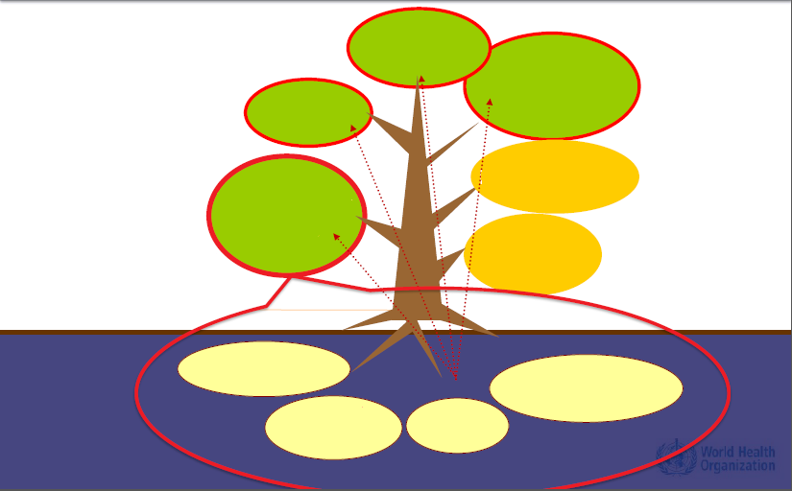
وضعیت بیماری های غیرواگیر در جهان
4 بیماری غیرواگیر: علت 60% مرگ ها در جهان (35 میلیون نفر)
80% مرگ ناشی از بیماری های غیرواگیر در کشورهاي با درآمد پايين و متوسط رخ مي­دهد.
سرطان
بیماری های
تنفسی مزمن
دیابت
اختلالات روانی
بیماری های
قلبي و عروقي
آسیب ها
نداشتن فعالیت بدنی
مصرف الکل
رژیم غذایی
ناسالم
دخانيات

Slide 9
وضعیت بیماری های غیرواگیر در ایران
80% بيماريهاي قلبي وعروقي و 40% سرطان ها
با حذف عوامل خطر
قابل پيشگيري هستند.
در ایران 72 % علل مرگ،
بیماری های غیرواگیر هستند

Slide 10
سرطان در ایران
دومین دلیل مرگ و میر
300 هزار بیمار بهبود یافته در طی 5 سال
سالیانه 92 هزار مورد جدید

Slide 11
سرطان های با بروز بالا در ایران
زنان
مردان

Slide 12
آیا بروز سرطان در ایران بالاتر از سطح جهانی است؟
ایران
جهان
بروز | جمعیت
134 | مردان
128 | زنان
متوسط بروز جهانی | جمعیت
205 | مردان
165 | زنان
میزان بروز سالیانه سرطان در ایران کمتر از متوسط جهانی است
اما...

Slide 13
وضعیت سرطان در ایران و جهان
(تعداد بروز موارد جدید و مرگ و میر سالیانه)
بروز و مرگ و میر سرطان در ایران
(هزار نفر)
بروز و مرگ و میر سرطان در جهان
(میلیون نفر)
بیش از 70% از این افزایش بروز و مرگ و میر در کشورهای در حال توسعه رخ می دهد

Slide 14

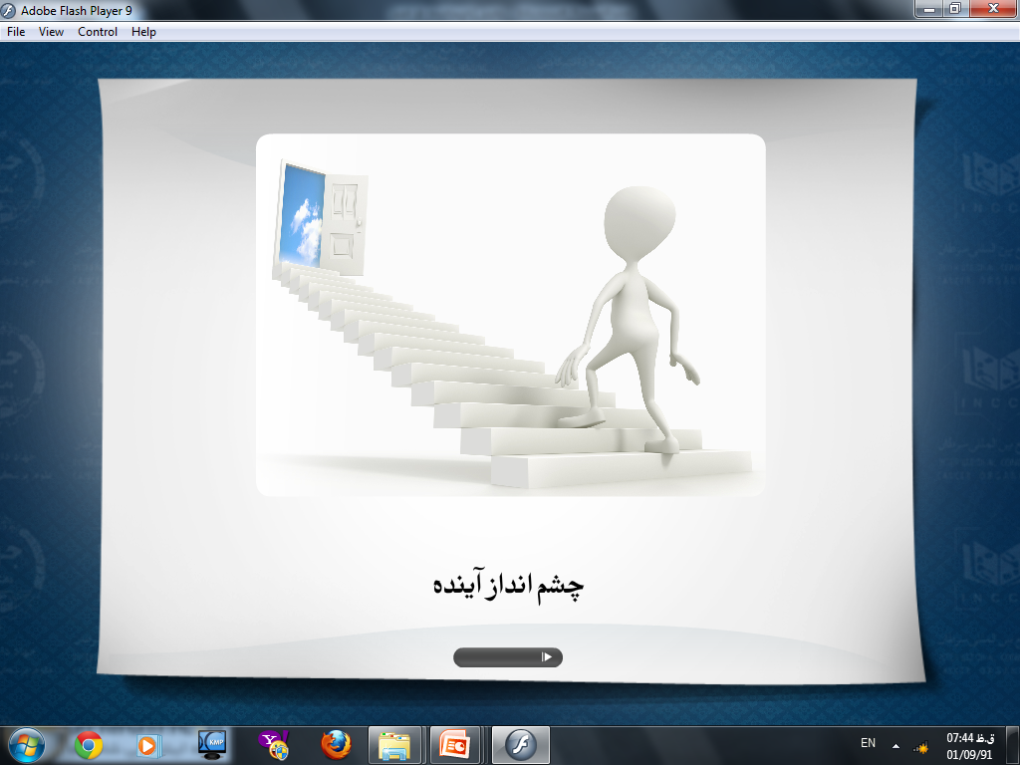
چرا سرطان رو به افزایش است؟

Slide 15
افزایش سن جمعیت
ایران
جهان
در سال 1979: 58 سال
در سال 2012: 74 سال
متوسط امید به زندگی
71 سال
سرطان ارتباط مستقیم با افزایش سن جمعیت دارد

Slide 16
شرایط شیوه زندگی و عوامل محیطی در ایران
عوامل محیطی
شیوه زندگی
میزان مصرف انرژی ؛
2800 کیلوگرم (در برابر 1900)
سرانه تولید گاز Co2؛
7 تن (در برابر 4/6)
ذرات معلق؛
115 میکروگرم (در برابر 60)
عدم مصرف 5 وعده میوه؛ 90%
فعالیت بدنی کم؛ 40%
افزایش وزن؛ 50%
کلسترول بالا؛ 50%
Iran STEPS Survey 2009 , WHO 2010 , World Bank

Slide 17
چه باید کرد؟
محدودیت منابع
افزایش بروز و مرگ و میر
تعیین اولویت های ملی
همکاری همه ذینفعان

Slide 18
برای کنترل سرطان چه باید کرد؟
(برنامه ملی کنترل سرطان)
کنترل سرطان
پیشگیری
تشخیص زودهنگاکم
تشخیص و درمان
مراقبت های تسکینی
پژوهش در سرطان
ثبت سرطان

Slide 19
سطوح گوناگون پیشگیری
سطح صفر؛ از بین بردن منبع خطر
سطح 2؛ تشخیص زودهنگام
سطح 3؛ درمان و بازتوانی
سطح 1؛ دوری از مواجهه

Slide 20
سطوح گوناگون پیشگیری
Pre-clinical phase
Clinical phase
Onset of symptoms and/or signs
Onset of disease
Early detection
Exposure
D₁ Cure
A
B
C
D₂ Disability
D₃ Death
Primary prevention
Secondary prevention
Tertiary prevention

Slide 21
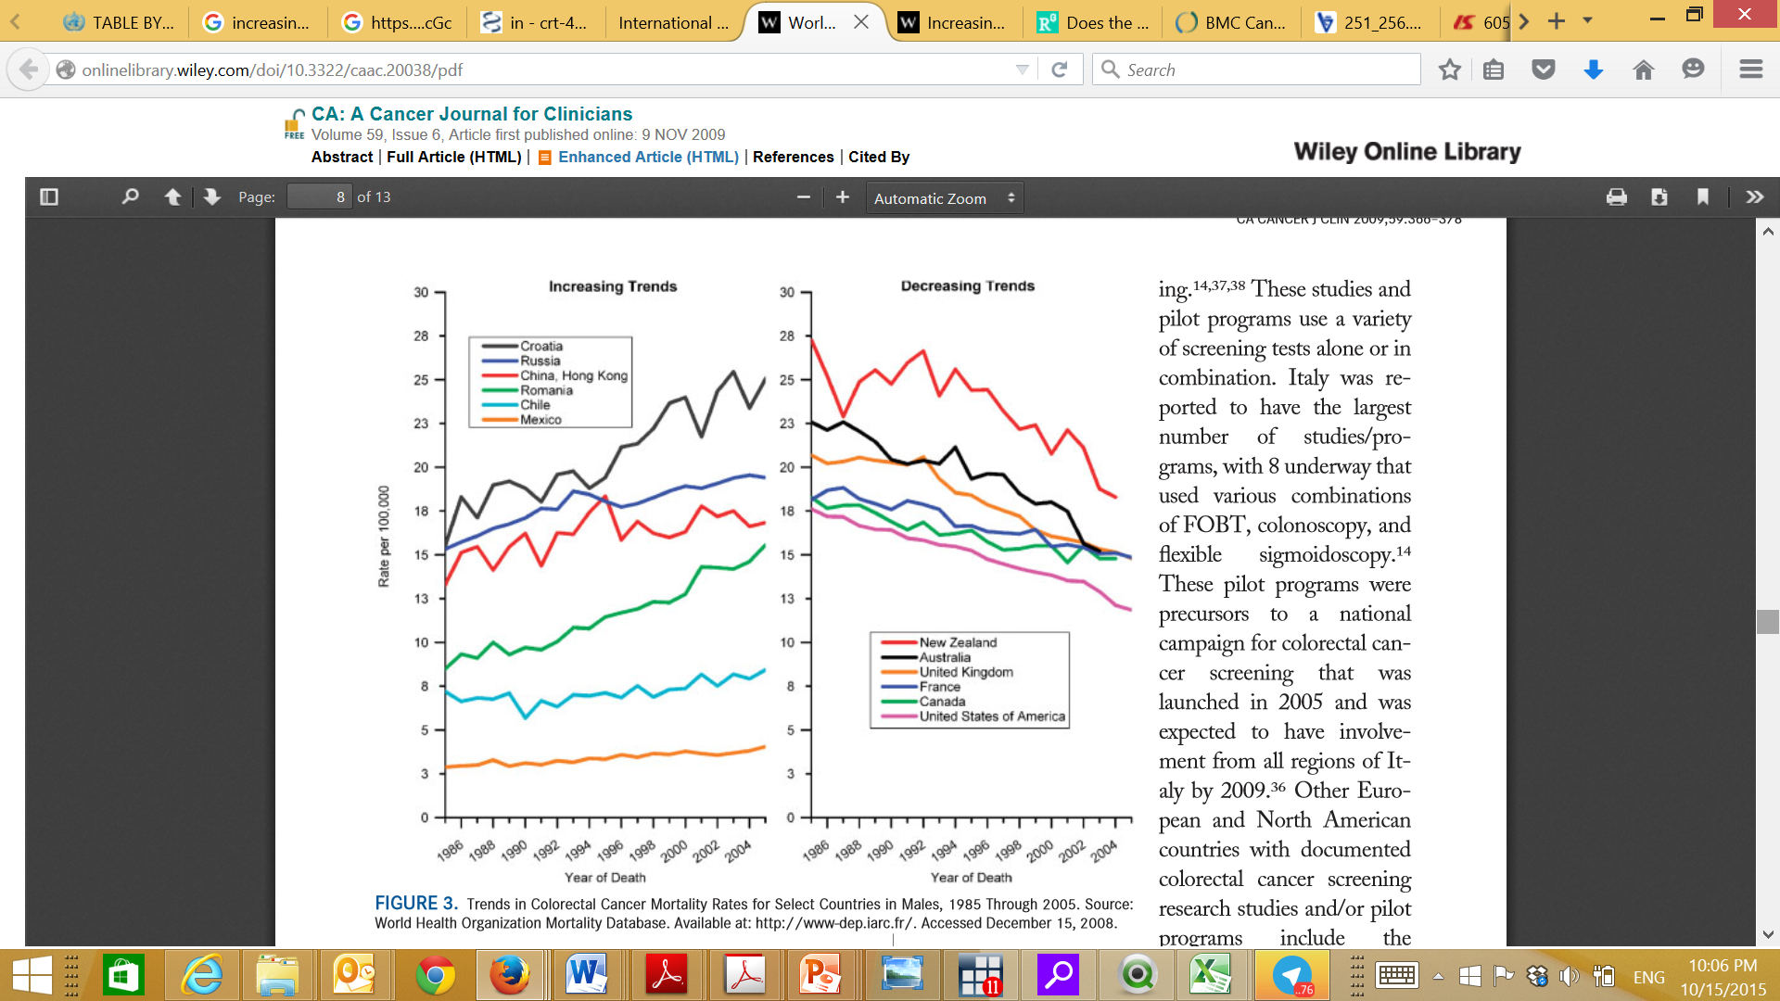
International variation of colorectal cancer trends

Slide 22
تشخیص زودهنگام و غربالگری سرطان

Slide 23

تشخیص زودهنگام سرطان
(اجزا و الزامات برنامه)
آموزش عمومی در مورد علایم و نشانه های سرطان
آموزش ارائه دهندگان خدمات سلامت در مورد علایم و نشانه های سرطان
تشخیص و ارجاع به موقع
در اختیار داشتن تست های تشخیصی
در اختیار داشتن امکانات درمانی مناسب
انجام همه مراحل در زمان مناسب و عدم تاخیر

Slide 24
تشخیص زودهنگام سرطان
(مهمترین راهبردها)
سه سرطان انتخاب شده، قابل پیشگیری ترین سرطان ها هستند.
پیشنهاد سازمان جهانی بهداشت برای مداخله هستند.
بار اصلی برنامه در سطح PHC بر عهده ماماهای آموزش دیده و بهورزان (مراقبان سلامت) است.
ثبت اطلاعات بیماران در سامانه سیب و کمک برنامه نرم افزاری در تصمیم گیری اهمیت زیادی دارد.
تمرکز اصلی برنامه بر آمادگی PHC برای شناسایی بیماران پرخطر (سابقه مثبت خانوادگی و ...) و دارای علایم مشکوک و ارجاع به موقع آن ها به سطح دو است.

Slide 25
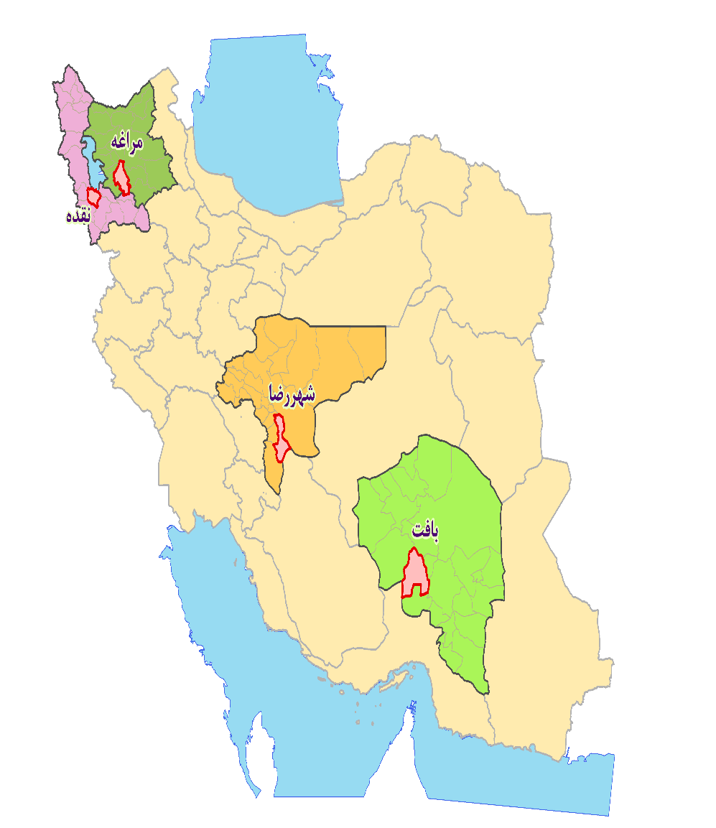
تشخیص زودهنگام سرطان
(مهمترین راهبردها)
ارزیابی های افراد برای سه سرطان، با رویکرد دو مرحله ای به ترتیب شامل اقدامات تشخیص زودهنگام و غربالگری انجام می شود.
بررسی های ابتدایی که در طی پایلوت نیز تایید شد، نشان می دهد که حدود 10 درصد جمعیت ارزیابی شده برای سه سرطان، ممکن است نیازمند ارزیابی های کامل تر در سطح دو باشند.
سطح دو خدمت در قالب مراکز تیپ یک سرطان در حال ساخت و تجهیز هستند.
مراقبت های سطح دو نیز، طبق دستورالعمل مشخص در مراکز تیپ یک سرطان ارائه می شود.

Slide 26
تشخیص زودهنگام سرطان
(رویکردهای اصلی)
آیا علایم مشکوک سرطان وجود دارد؟
(پستان / دهانه رحم / روده بزرگ)
بله
خیر
ارجاع به سطح دو
روده بزرگ:
FIT
دهانه رحم:
پاپ اسمیر و HPV
پستان:
معاینه بالینی پستان

Slide 27
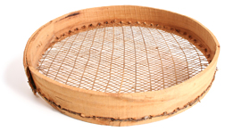
تشخیص زودهنگام و غربالگری
غربالگری؛ اقدام برای تشخیص زودتر بیماری در افراد بی علامت
تشخیص زودهنگام؛ اقدام برای تشخیص زودتر بیماری در افراد علامتدار

Slide 28
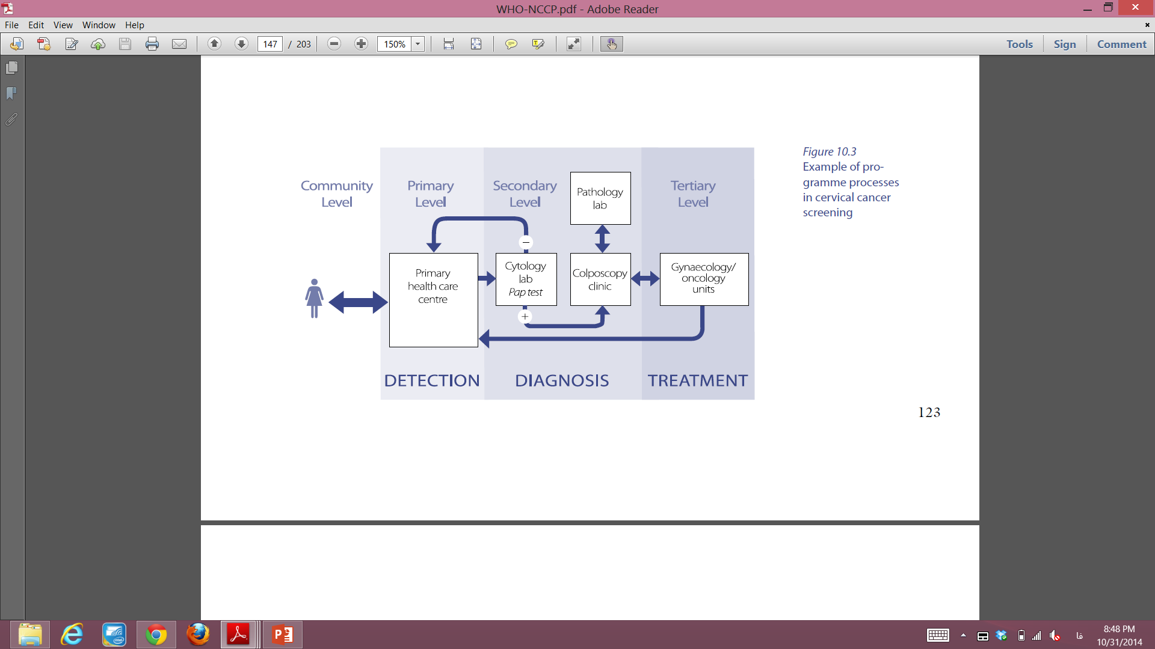
نظام مراقبت؛ زنجیر به هم پیوسته
نیاز به همکاری همه سطوح
نیاز به برنامه ریزی زنجیره خدمت در یک دبیرخانه

Slide 29
برنامه پیشگیری،تشخیص زودهنگام و غربالگری
سرطان روده بزرگ

Slide 30
برنامه پیشگیری،تشخیص زودهنگام و غربالگری
سرطان روده بزرگ
اصول خود مراقبتی

Slide 31
تشخیص زودهنگام سرطان روده بزرگ
(آموزش اصول خود مراقبتی)
راه های تشخیص زودهنگام سرطان
راه های پیشگیری از سرطان
با شناخت علایم هشداردهنده سرطان روده بزرگ و مراجعه به موقع به خانه ها و پایگاه های بهداشتی می توان ضایعات پیش سرطانی را پیش از تبدیل شدن به سرطان، زودتر تشخیص داد.
باید به مشارکت در برنامه های غربالگری و تشخیص زودهنگام سرطان روده بزرگ ترغیب شوند و به شبکه بهداشتی مراجعه کنند.
به طور کلی باید به افراد آموزش داده شود که سرطان بر خلاف تصور عام، یک بیماری قابل پیشگیری است به طوری که بیش از 40 درصد سرطان ها قابل پیشگیری اند.
برای پیشگیری از سرطان روده بزرگ باید بدانیم که علل ایجاد کننده سرطان و راه های دوری کردن از آن کدامند همچنین چه عواملی اثر محافظتی در برابر این سرطان دارند.

Slide 32
اصول خودمراقبتی سرطان روده بزرگ
(علل سرطان روده بزرگ و راه های پیشگیری)
علل قابل اصلاح سرطان
علل غیر قابل اصلاح سرطان
بیماری التهابی روده (IBD)
سابقه فردی پولیپ­های آدنوماتوز
فعالیت بدنی ناکافی
افزایش وزن
الکل و دخانیات
مصرف گوشت قرمز
مصرف کم میوه و سبزیجات
افزایش سن
سابقه خانوادگی پولیپ­ یا سرطان روده بزرگ
بیماری‌های ارثی

Slide 33
اصول خودمراقبتی سرطان روده بزرگ
(علایم سرطان روده بزرگ و راه های تشخیص زودهنگام)
اصول تشخیص زودهنگام سرطان
علایم
باید افراد تشویق شوند دست کم هر دو سال در برنامه تشخیص زودهنگام و غربالگری شرکت می کنند
باید به افراد آموزش داد علایم هشداردهنده سرطان روده بزرگ را بشناسند
باید به افراد آموزش داد که اگر در فواصل برنامه های تشخیص زودهنگام و غربالگری نیز، این علایم را داشتند زودتر مراجعه کنند.
البته در عین حال باید به افراد آموزش داد که بیشتر افرادی که این علایم را دارند سرطان ندارند ولی باید بررسی های بیشتری انجام دهند.
خونریزی دستگاه گوارش تحتانی در طی یک ماه اخیر
یبوست در طی یک ماه اخیر (با یا بدون اسهال، درد شکم و احساس پر بودن مقعد پس از اجابت مزاج)
کاهش بیش از ده درصد وزن بدن در طی شش ماه همراه با یکی از علایم فوق

Slide 34
برنامه پیشگیری،تشخیص زودهنگام و غربالگری
سرطان روده بزرگ
خدمات سطح یک

Slide 35
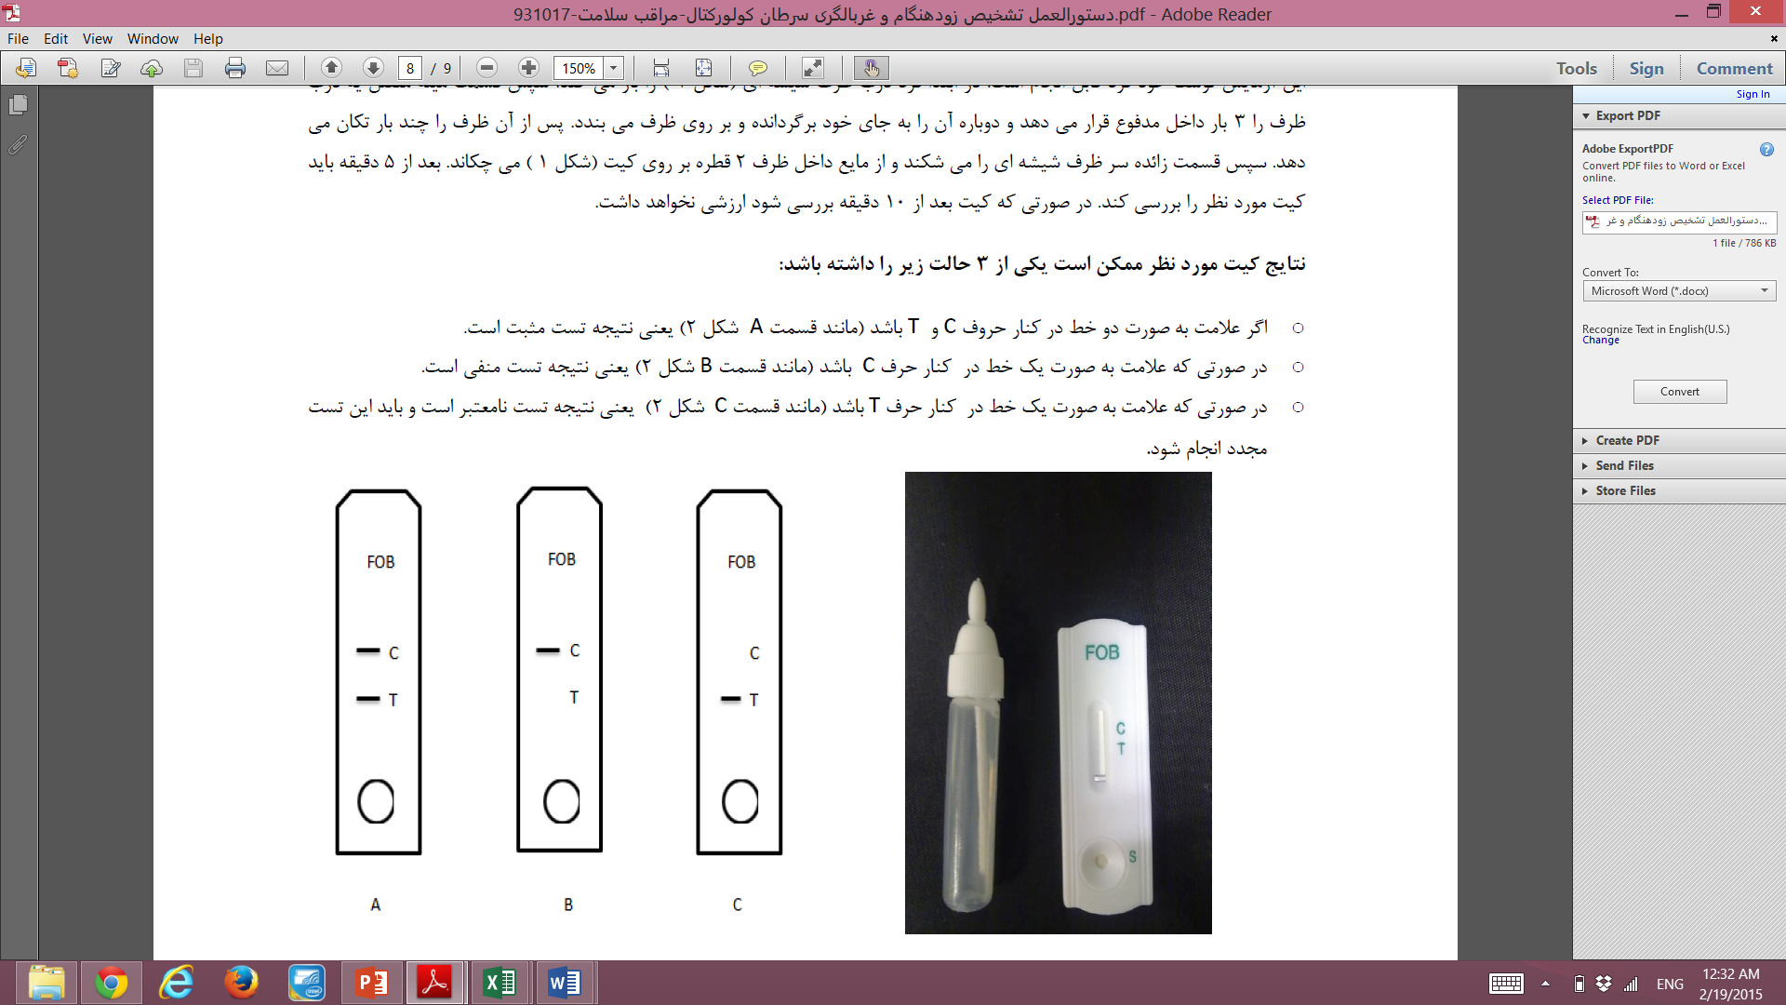
# آیا فرد سابقه فردی سرطان، ادنوم یا بیماری التهابی روده بزرگ را دارد؟
# آیا فرد سابقه خانوادگی سرطان روده بزرگ دارد؟
# آیا فرد هر یک از علایم بندهای 1، 2 یا 3 را دارد؟
1. خونریزی دستگاه گوارش تحتانی در طی یک ماه اخیر
2. یبوست در طی یک ماه اخیر (با یا بدون اسهال، درد شکم و احساس پر بودن مقعد پس از اجابت مزاج)
3. کاهش بیش از ده درصد وزن بدن در طی شش ماه
# آیا تست FIT مثبت است؟
انجام ارزیابی های تکمیلی توسط پزشک³:
# معاینه شکم و رکتال
# بررسی چارت علایم و نشانه های مشکوک به سرطان روده بزرگ
یکی از موارد مثبت است
همه موارد منفی است
افراد در فاصله 50 تا 69سال توسط بهورز/مراقب سلامت، از نظر دارا بودن علایم و سوابق زیر بررسی و آزمون FIT انجام می شود¹
بررسی علایم و سوابق
توسط پزشک²
خودمراقبتی و ارزیابی دوباره
هر دو سال تا 70 سالگی
علامتدار نیست
یکی از علایم بند 1 تا 3 مثبت است
ارجاع به پزشک
FIT منفی
FIT مثبت
ارجاع به سطح دو
ارجاع به سطح دو بر اساس جدول راهنمای ارجاع افراد با سابقه فردی یا خانوادگی مثبت
علایم زرد یا سفید
علایم قرمز یا نارنجی
ارجاع به سطح دو
توجه به سابقه فردی، خانوادگی
و نتیجه FIT
همه موارد منفی است
ارزیابی دوباره علایم و پاسخ همگلوبین
در عرض دو هفته
پایداری علایم زرد و سفید
بروز علایم قرمز یا نارنجی
ارجاع به سطح دو
یکی از موارد مثبت است
ارجاع به سطح دو
ارزیابی دوره ای
درخواست آزمایش هموگلوبین³
گام اول بهورز: شرح حال
گام دوم بهورز: FIT
گام سوم بهورز: تصمیم
گام اول پزشک: شرح حال
تشخیص زودهنگام و غربالگری
سرطان روده بزرگ
گام دوم پزشک: معاینه
گام سوم پزشک: تصمیم

Slide 36
تشخیص زودهنگام سرطان روده بزرگ
(گام اول بهورز)
شرح حال در مورد علایم
سابقه فردی یا خانوادگی
آيا خونریزی دستگاه گوارش تحتانی (خونریزی از مقعد) در طی یک ماه اخیر داشته اید؟
آيا طی یک ماه اخیر یبوست (با یا بدون اسهال، درد شکم و احساس پر بودن مقعد پس از اجابت مزاج) داشته اید؟
آيا طی شش ماه اخیر کاهش بیش از ده درصد وزن بدن داشته اید؟
آیا سابقه فردی بیماری های زیر را دارید؟
سابقه سرطان روده بزرگ در گذشته
سابقه آدنوم روده بزرگ در گذشته
سابقه بیماری التهابی روده بزرگ (IBD) (بیماری کرون یا کولیت اولسروز)
آیا سابقه خانوادگی برای موارد زیر دارید؟
سابقه سرطان روده بزرگ در فامیل درجه یک را دارید؟ (پدر، مادر، برادر، خواهر یا فرزندان)
سابقه سرطان روده بزرگ در فامیل درجه دو (که در سن زیر پنجاه سال بروز کرده باشد) را دارید؟ (عمه، عمو خاله، دایی)

Slide 37
تشخیص زودهنگام سرطان روده بزرگ
(گام دوم بهورز)
تست FIT
نمونه گیری توسط بیمار (مراجعه کننده)
در ابتدا فرد درب ظرف شیشه ای را باز می کند.
قسمت ميله متصل به درب ظرف (قاشقک جمع‌کننده نمونه) را دست کم در 4 جاي مختلف از نمونه مدفوع فرو کرده و به اندازه يک عدس از مدفوع را برداشته و به داخل لوله منتقل گردد.
پس از آن درب ظرف را بسته و چند بار تکان می دهد.
این ظرف توسط مراقب سلامت تحویل گرفته می شود.

Slide 38
تشخیص زودهنگام سرطان روده بزرگ
(گام دوم بهورز)
تست FIT
شیوه انجام آزمایش توسط
بهورز یا مراقب سلامت
نمونه آماده شده را مي‌توان تا 6 ماه در دماي منفي 20 درجه سانتيگراد نگهداري کرد.
بهترين نتايج زماني حاصل مي‌شود که سنجش تا 6 ساعت بعد از نمونه‌گيري انجام شود.
قسمت زائده سر ظرف شیشه ای را می شکند
از مایع داخل ظرف 2 قطره بر روی کیت می چکاند.
بعد از 5 دقیقه باید کیت مورد نظر را بررسی کند. در صورتی که کیت بعد از 10 دقیقه بررسی شود ارزشی نخواهد داشت.

Slide 39
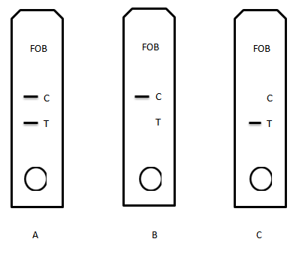
تشخیص زودهنگام سرطان روده بزرگ
(گام دوم بهورز)
تست FIT
تفسیر تست
اگر علامت به صورت دو خط در کنار حروف C و T باشد (مانند قسمت A) یعنی نتیجه تست مثبت است.
در صورتی که علامت به صورت یک خط در کنار حرف C باشد (مانند قسمت B) یعنی نتیجه تست منفی است.
در صورتی که علامت به صورت یک خط در کنار حرف T باشد (مانند قسمت C) یعنی نتیجه تست نامعتبر است و باید این تست مجدد انجام شود.

Slide 40
تشخیص زودهنگام سرطان روده بزرگ
(گام دوم بهورز)
تست FIT
موارد احتیاط
پيش از تحويل لوله جمع آوري نمونه، بر چسب روي آن نام و نام خانوادگي مراجعه‌کننده و تاريخ تحويل ظرف را با استفاده از خودکار يا ماژيک درج نموده و به مراجعه‌کننده داده شود.
به محض دريافت نمونه مشخصات بيمار در ليست ارائه شده در قالب اين برنامه درج گردد.
بهترين نتايج زماني حاصل مي‌شود که سنجش تا 6 ساعت بعد از نمونه‌گيري انجام شود.
حداکثر زمان نگهداري نمونه جمع‌ آوري شده در ظرف نمونه‌گيري 48 ساعت در دماي اتاق است.
بنابراين اگر به هرعلت انجام آزمايش به تاخير بيفتد، لازم است نمونه‌ها در يخچال (دماي 8-2 درجه سانتيگراد) نگهداري شود. حداکثر مدت زمان نگهداري در يخچال تا 4 روز است.

Slide 41
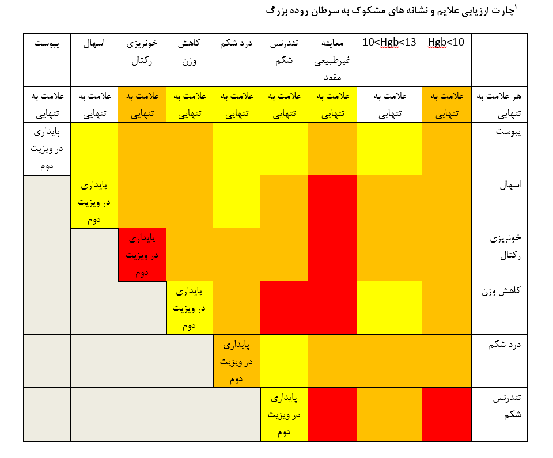
سرطان روده بزرگ؛ گام اول پزشک
چارت علایم و نشانه ها
اقدامات پزشک
همه پرسش های گام اول بهورز را تکرار کنید.
اقدامات زیر را انجام دهید:
بررسی میزان هموگلوبین
معاینه شکم و رکتال
بررسی چارت علایم و نشانه های مشکوک به سرطان روده بزرگ

Slide 42
برنامه پیشگیری،تشخیص زودهنگام و غربالگری
سرطان روده بزرگ
خدمات سطح دو

Slide 43
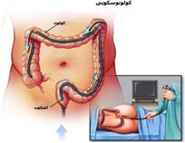
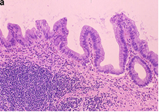
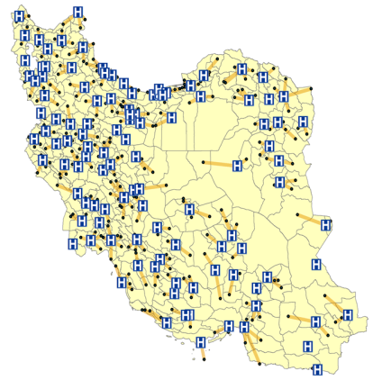
تشخیص زودهنگام سرطان روده بزرگ
(سطح دو)
اقدامات سطح دو
چه افرادی ارجاع می شوند
ترسیم شجره نامه برای افراد دارای سابقه خانوادگی
ویزیت متخصص
انجام کولونوسکوپی و بیوپسی
افرادی که دارای علایم مشکوک سرطان روده بزرگ هستند و در ارزیابی‌های اولیه در سطح یک مشکوک تشخیص داده شده اند.
افرادی که سابقه شخصی پولیپ، سرطان یا بیماری التهابی روده بزرگ دارند.
افرادی که سابقه خانوادگی سرطان یا پولیپ روده بزرگ دارند.
افرادی که تست خون مخفی در مدفوع به روش ایمونولوژیک (IFOBT) آن‌ها مثبت است.

Slide 45
برنامه پیشگیری،تشخیص زودهنگام و غربالگری
سرطان پستان

Slide 46
برنامه پیشگیری،تشخیص زودهنگام و غربالگری
سرطان پستان
اصول خود مراقبتی

Slide 47
تشخیص زودهنگام سرطان پستان
(آموزش اصول خود مراقبتی)
راه های تشخیص زودهنگام سرطان
راه های پیشگیری از سرطان
با شناخت علایم هشداردهنده سرطان پستان و مراجعه به موقع به خانه ها و پایگاه های بهداشتی می توان ضایعات پیش سرطانی را پیش از تبدیل شدن به سرطان، زودتر تشخیص داد.
باید به مشارکت در برنامه های غربالگری و تشخیص زودهنگام سرطان پستان ترغیب شوند و به شبکه بهداشتی مراجعه کنند.
نحوه انجام خودآزمایی پستان (SBE) به آنها آموزش داده شود.
به طور کلی باید به افراد آموزش داده شود که سرطان بر خلاف تصور عام، یک بیماری قابل پیشگیری است به طوری که بیش از 40 درصد سرطان ها قابل پیشگیری اند.
برای پیشگیری از سرطان پستان باید بدانیم که علل ایجاد کننده سرطان و راه های دوری کردن از آن کدامند همچنین چه عواملی اثر محافظتی در برابر این سرطان دارند.

Slide 48
اصول خودمراقبتی سرطان پستان
(علل سرطان پستان و راه های پیشگیری)
علل قابل اصلاح سرطان
علل غیر قابل اصلاح سرطان
نمایه توده بدنی (BMI) بالای 30
الكل
سن بالای مادر در زمان اولین تولد
مواجهه با اشعه
قرص­هاي ضدبارداري خوراکی
هورمون درمانی جایگزین HRT پس از یائسگی
مصرف بالای چربی‌های اشباع شده
سن بالا
سابقه خانوادگي و جهش­هاي ژني
سن قاعدگي کمتر از 11 سال
سن يائسگي بالای 54 سال
زمينه­ی نژادي و قومي
وضعيت اقتصادي و اجتماعی بهتر
سابقه هیپرپلازی (رشد بیش از حد سلول ها) در پستان

Slide 49
اصول خودمراقبتی سرطان پستان
(علایم سرطان پستان و راه های تشخیص زودهنگام)
علایم
علایم
ترشح نوک پستان که دارای هر یک از خصوصیات زیر باشد:
از یک پستان باشد (و نه هر دو پستان)
از یک مجرا باشد (و نه از چند مجرا)
ترشح خود به خودی و ادامه دار باشد
در هنگام معاینه ترشح وجود داشته باشد
سروزی یا خونی باشد
توده پستان یا زیر بغل
تغییر در شکل (عدم قرینگی) یا قوام (سفتی) پستان
تغییرات پوستی پستان شامل هر یک از موارد زیر:
پوست پرتغالی
اریتم یا قرمزی پوست
زخم پوست
پوسته پوسته شدن و اگزمای پوست
تغییرات نوک پستان (فرورفتگی یا خراشیدگی)

Slide 50
اصول خودمراقبتی سرطان پستان
(علایم سرطان پستان و راه های تشخیص زودهنگام)
اصول تشخیص زودهنگام سرطان
اصول تشخیص زودهنگام سرطان
اگر سابقه­ی خانوادگی قوی از سرطان پستان یا تخمدان دارید، با خانه یا مرکز بهداشتی درباره­ی گزینه­های غربالگری خاص، انجام تست‌های ژنتیک یا درمان پیشگیرانه صحبت کنید.
ماهانه بلافاصله بعد از اتمام قاعدگی، خودآزمایی پستان را انجام دهید.
باید افراد تشویق شوند دست کم هر یک تا دو سال در برنامه تشخیص زودهنگام و غربالگری شرکت می کنند
باید به افراد آموزش داد علایم هشداردهنده سرطان پستان را بشناسند
باید به افراد آموزش داد که اگر در فواصل برنامه های تشخیص زودهنگام و غربالگری نیز، این علایم را داشتند زودتر مراجعه کنند.

Slide 51
برنامه پیشگیری،تشخیص زودهنگام و غربالگری
سرطان پستان
خدمات سطح یک

Slide 52
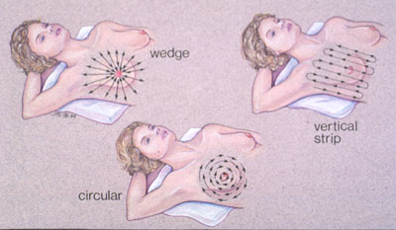
تشخیص زودهنگام و غربالگری
سرطان پستان
ماما زنان ارجاع شده توسط بهورز در فاصله 30 تا 69 سال¹ را از نظر دارا بودن علایم و نشانه های زیر، با شرح حال و معاینه بررسی می کند.
شرح حال بگیرید:
آیا سابقه خانوادگی سرطان (به ویژه پستان یا تخمدان) دارید؟
آیا سابقه فردی سرطان پستان یا تخمدان دارید؟
آیا سابقه بیوپسی پستان دارید؟
آیا سابقه رادیوتراپی قفسه سینه دارید؟
گام اول ماما: شرح حال
هر دو پستان و زیر بغل را از نظر موارد زیر معاینه کنید:
توده پستان یا زیر بغل
تغییر در شکل یا قوام پستان
تغییرات پوستی پستان
ترشح نوک پستان
گام دوم ماما: معاینه
معاینه غیرطبیعی
شرح حال غیرطبیعی
شرح حال و معاینه طبیعی
گام سوم ماما: تصمیم
ارجاع به سطح دو³
ارجاع به سطح دو²
سن 30 تا 40 سال
سن بالای 40 سال
آموزش معاینه شخصی پستان و تکرار معاینه بالینی هر دو سال
آموزش معاینه شخصی پستان و تکرار معاینه بالینی هر سال

Slide 53
تشخیص زودهنگام سرطان پستان
(گام های بهورز)
شرح حال در مورد علایم
سابقه فردی یا خانوادگی
دريافت بازخورد از سطوح پذيرنده ارجاع را پیگیری و پسخوراند آن‌ها بررسی نمایید.
افرادی که به ماما ارجاع و ارزیابی های کامل تری می شوند برای پیگیری های دوره ای باید مطابق شرایط به صورت دوره ای ارزیابی شوند. اگر بنا به گزارش ماما، شرح حال و معاینه طبیعی بوده است، زمان ارجاع بعدی:
در زنان زیر 40 سال، هر دو سال یک بار فرخوان شوند
در زنان بالای 40 سال، سالی یک بار فرخوان شوند
به عنوان بهورز یا مراقب سلامت مشخصات تمامی زنان 30 تا 69 سال که برای ارزیابی فراخوان شده‌اند را در فرم ارزیابی اولیه ثبت و پس از تکمیل فرم ارجاع غیرفوری به ماما ارجاع دهید
در صورتی که فردی با سن زیر 30 یا بالای 69 سال یا در فواصل ارزیابی های دوره ای و به دلیل مشکلات پستان مراجعه کند، مشخصات او را نیز ثبت کرده و به ماما ارجاع دهید.
آموزش خود مراقبتی لازم در خصوص عوامل خطر سرطان پستان و راه های پیشگیری از آن همچنین علایم مشکوک سرطان پستان و انجام معاينه شخصي را مطابق بسته آموزشی ارائه دهید.

Slide 54
برنامه پیشگیری،تشخیص زودهنگام و غربالگری
سرطان پستان
خدمات سطح دو

Slide 55
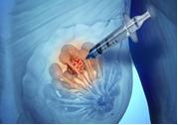
تشخیص زودهنگام سرطان پستان
(سطح دو)
اقدامات سطح دو
چه افرادی ارجاع می شوند
ترسیم شجره نامه برای افراد دارای سابقه خانوادگی
ویزیت متخصص
انجام ماموگرافی و بیوپسی
افرادی که شرح حال غیرطبیعی (سابقه فردي و يا خانوادگي، سابقه بيوپسي پستان و يا راديوتراپي قفسه سينه) دارند.
افرادی که معاینه غیر طبیعی دارند.

Slide 56
برنامه پیشگیری،تشخیص زودهنگام و غربالگری
سرطان دهانه رحم

Slide 57
برنامه پیشگیری،تشخیص زودهنگام و غربالگری
سرطان دهانه رحم
اصول خود مراقبتی

Slide 58
تشخیص زودهنگام سرطان دهانه رحم
(آموزش اصول خود مراقبتی)
راه های تشخیص زودهنگام سرطان
راه های پیشگیری از سرطان
با شناخت علایم هشداردهنده سرطان دهانه رحم و مراجعه به موقع به خانه ها و پایگاه های بهداشتی می توان ضایعات پیش سرطانی را پیش از تبدیل شدن به سرطان، زودتر تشخیص داد.
باید به مشارکت در برنامه های غربالگری و تشخیص زودهنگام سرطان دهانه رحم ترغیب شوند و به شبکه بهداشتی مراجعه کنند.
به طور کلی باید به افراد آموزش داده شود که سرطان بر خلاف تصور عام، یک بیماری قابل پیشگیری است به طوری که بیش از 40 درصد سرطان ها قابل پیشگیری اند.
برای پیشگیری از سرطان پستان باید بدانیم که علل ایجاد کننده سرطان و راه های دوری کردن از آن کدامند همچنین چه عواملی اثر محافظتی در برابر این سرطان دارند.

Slide 59
اصول خودمراقبتی سرطان دهانه رحم
(علل سرطان دهانه رحم و راه های پیشگیری)
را های پیشگیری
علل سرطان
داشتن فقط یک شریک جنسی
تاخیر نخستین نزدیکی جنسی تا سنین بالاتر
جلوگیری از ابتلا به بیماری‌های آمیزشی
عدم استعمال سیگار و دخانیات
رعایت بهداشت جنسی
استفاده از کاندوم حین نزدیکی
درمان عفونت‌های رحمی
عدم استفاده از مشروبات الکلی
مصرف زیاد میوه و سبزیجات
داشتن فعالیت بدنی منظم
ویروس زگیل انسانی (HPV)
شروع فعاليت جنسي در سنین پایین
سطح اجتماعی و اقتصادی پایین
زایمان
مصرف سیگار
شرکای جنسی متعدد
ویروس نقص ایمنی انسانی (HIV)
استفاده از داروهای سرکوب کننده­ی ایمنی
عوامل تغذيه‌ای
قرص­های ضد بارداری خوراکی

Slide 60
اصول خودمراقبتی سرطان دهانه رحم
(علایم سرطان دهانه رحم و راه های تشخیص زودهنگام)
علایم کمتر شایع
علایم شایع
بدون علامت: سرطان دهانه رحم تا زماني كه پيشرفت نكرده دراغلب زنان بدون فعاليت جنسي كاملاً بدون علامت است.
دردهاي لگني: در موارد بسيار پيشرفته دردهاي لگني در اثر فشار تومور به اندام‌هاي مجاور و يا درگيري پارامترهاي رحم ايجاد شوند.
علائم فيستول: ندرتاً خروج ادرار يا مدفوع از واژن به سبب فيستول ناشي از رشد تومور در موارد پيشرفته از علائم بيماري است.
خونریزی غیر طبیعی واژینال (از جمله پس از نزدیکی جنسی، در فواصل دوره های قاعدگی و پس از یائسگی)
ترشحات بدبوی واژینال (تومورهاي بزرگ مي‌توانند دچار عفونت شده و ترشحات غيرطبيعي واژينال كه گاهي بدبو هستند ايجاد كنند. گاهي ممكن است اين ترشحات قبل از بروز خونريزي غيرطبيعي بروز نمايند)
درد هنگام نزدیکی جنسی

Slide 61
برنامه پیشگیری،تشخیص زودهنگام و غربالگری
سرطان دهانه رحم
خدمات سطح یک

Slide 62

تشخیص زودهنگام
سرطان دهانه رحم
بهورز زنان ارجاع شده در فاصله 30 تا 59 سال را از نظر علایم و نشانه های مشکوک سرطان دهانه رحم به صورت زیر بررسی می کند.¹
آیا فرد هر یک از علایم بندهای 1، 2 یا 3 را دارد؟
1 خونریزی غیر طبیعی واژینال (از جمله پس از نزدیکی جنسی، در فواصل دوره های قاعدگی و پس از یائسگی)
2 ترشحات بدبوی واژینال
3 درد هنگام نزدیکی جنسی
بله
خیر
ماما بررسی های زیر را انجام می دهد:
الف- علایم (از جمله، تاریخچه، شدت، مدت و پیشرفت علایم) و نشانه ها را بررسی نماید
ب- عوامل خطر مرتبط (از جمله داشتن ارتباط جنسی با افراد متعدد، عدم استفاده از کاندوم و ...) را بررسی نماید
ج- سابقه سرطان یا ضایعات پیش بدخیم دهانه رحم (مانند HSIL) در گذشته
د- تشخیص های افتراقی را در نظر بگیرد (سقط در زنان پیش از یائسگی، عفونت ها مثل کلامیدیا و گنوکوک، زخم های ناحیه تناسلی، التهاب سرویکس، پولیپ رحم، خونریزی عملکردی رحمی، سرطان واژن یا رحم)
ه- سرویکس را با اسپکولوم معاینه کند
وجود علایم بند 1، 2 یا 3 همراه با یکی از موارد زیر:
سابقه سرطان یا ضایعات پیش بدخیم
توده شکمی در معاینه
زخم یا برجستگی در معاینه سرویکس
ارجاع به سطح دو
وجود صرفا علایم بند 1، 2 یا 3
با معاینه و شرح حال طبیعی
درمان دارویی در صورت نیاز و ارزیابی دوباره در عرض 2 هفته
بدتر شدن علایم
بهبود علایم
ارجاع به سطح دو
ارزیابی مطابق فلوچارت غربالگری
کمتر از 3 سال از اولین تماس جنسی
ارزیابی موارزد زیر:
فاصله از اولین تماس جنسی
فاصله از غربالگری پیشین
بیش از 3 سال از اولین تماس جنسی و بیش از 10 سال از غربالگری
آموزش خود مراقبتی و ارزیابی طی 3 سال
ارجاع به ماما
ارزیابی مطابق فلوچارت غربالگری
بیش از 3 سال از اولین تماس جنسی و کمتر از 10 سال از غربالگری
آموزش خود مراقبتی و ارزیابی طی 5 سال
گام اول بهورز: ارزیابی
گام دوم بهورز: تصمیم

Slide 63
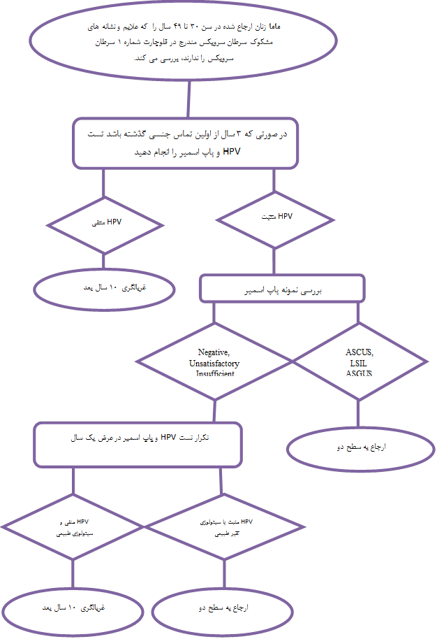
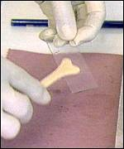
غربالگری
سرطان دهانه رحم
گام اول ماما
تست HPV و پاپ اسمیر
گام دوم ماما
تصمیم گیری

Slide 64
تشخیص زودهنگام سرطان دهانه رحم
(گام اول بهورز)
ارزیابی سوابق
ارزیابی علایم
چند سال از ازدواج (اولین تماس جنسی) گذشته است؟
اگر فرد تست های غربالگری (پاپ اسمیر یا تست HPV یا هر دو) انجام داده است چند سال از آن گذشته است؟
فرد را از نظر دارا بودن علایم زیر بررسی و در سامانه (فرم ارزيابي اوليه) ثبت کنيد:
خونریزی غیر طبیعی واژینال (از جمله پس از نزدیکی جنسی، در فواصل دوره های قاعدگی و پس از یائسگی)
ترشحات بدبوی واژینال
درد هنگام نزدیکی جنسی

Slide 65
تشخیص زودهنگام سرطان دهانه رحم
(گام دوم بهورز)
تصمیم
تصمیم
بیش از سه سال از اولین تماس جنسی گذشته و حالت های زیر ممکن است وجود داشته باشد:
فرد تا کنون با هیچ روشی غربالگری نشده است؛ برای غربالگری به ماما ارجاع دهید.
فرد کمتر از یک سال گذشته با پاپ اسمیر غربالگری شده است: آموزش خودمراقبتی و ارزیابی بعدی زمانی که یک سال از غربالگری با پاپ اسمیر گذشته باشد.
فرد بیش از یک سال گذشته با پاپ اسمیر غربالگری شده است: برای غربالگری به ماما ارجاع دهید.
فرد کمتر از ده سال گذشته با پاپ اسمیر و HPV غربالگری شده است: آموزش خود مراقبتی و ارزیابی بعدی زمانی که پنج سال از ارزیابی کنونی گذشته باشد.
فرد بیش از ده سال گذشته با پاپ اسمیر و HPV غربالگری شده است: برای غربالگری به ماما ارجاع دهید.
در صورتی که زنی هر کدام از علایم سه گانه بالا را داشته باشد، برای اقدامات تشخیص زودهنگام به ماما ارجاع دهید.
در صورتی که زنی هیچ کدام از علایم سه گانه را نداشته باشد، حالت های زیر ممکن است اتفاق بیفتد:
کمتر از سه سال از اولین تماس جنسی گذشته است: آموزش خودمراقبتی و ارزیابی بعدی زمانی که سه سال از اولین تماس جنسی گذشته باشد.

Slide 66
برنامه پیشگیری،تشخیص زودهنگام و غربالگری
سرطان دهانه رحم
خدمات سطح دو

Slide 67
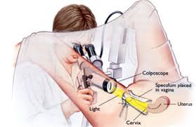
تشخیص زودهنگام سرطان دهانه رحم
(سطح دو)
اقدامات سطح دو
چه افرادی ارجاع می شوند
ویزیت متخصص
انجام کولپوسکوپی و بیوپسی
افرادی که در برنامه تشخیص زودهنگام، علامتدار هستند و یکی از شرایط زیر را نیز دارند:
سابقه سرطان یا ضایعه پیش بدخیم دهانه رحم دارند.
در معاینه شکم، توده دارند.
در معاینه ماما با اسپکولوم ضایعه دارند.
افرادی که در برنامه غربالگری، HPV مثبت هستند و پاپ اسمیر آنها نیز طبعی نیست.

Slide 68
برنامه ثبت افراد مبتلا به سرطان

Slide 69
ثبت سرطان
(ارزیابی)
ارزیابی
ارزیابی
گزارش های غیر آسیب شناسی: شامل گزارش هایی که نشان دهنده ابتلای فرد به سرطان یا ضایعات پیش سرطانی است مانند:
گزارش ارزیابی های بالینی (مانند سی تی اسکن، ام آر آی، اندوسکوپی، کولونوسکوپی آزمایش تومورمارکرهای سرطان و غیره)
گزارش درمان ها (مانند جراحی، رادیوتراپی یا پرتودرمانی، شیمی درمانی و غیره)
گزارش های آسیب شناسی (یا پاتولوژی): گزارش های آسیب شناسی دارای بالاترین درجه اعتبار برای تشخیص سرطان یا ضایعات پیش سرطانی است و فرد مبتلا ممکن است یک یا چندین گزارش از این نوع را داشته باشد که مربوط به نمونه برداری و جراحی های مختلف است.

Slide 70
ثبت سرطان
(تصمیم)
ثبت
ثبت
نوع بیماری: مثلا سرطان مغز، سرطان مری، سرطان پستان، سرطان روده بزرگ و غیره
تاریخ تشخیص: اولین تاریخی که تشخیص بیماری برای وی مطرح شده است:
اگر فردی گزارش آسیب شناسی دارد، تاریخ تشخیص، قدیمی ترین تاریخی است که بر روی اولین گزارش آسیب شناسی فرد ثبت شده است. در بین تاریخ های درج شده در بالای گزارش آسیب شناسی، تاریخ پذیرش نمونه را مبنا قرار دهید.
اگر فردی گزارش آسیب شناسی ندارد، تاریخ تشخیص، تاریخ اولین پذیرش بیمار در بیمارستان یا تاریخ اولین جراحی، تصویربرداری، آزمایش و غیره است که بر روی سربرگ این گزارش ها وجود دارد.
مشخصات فرد: شامل نام و نام خانوادگی، نام پدر، کد ملی، جنسیت (زن، مرد) و تاریخ تولد
نشانی بیمار: منظور از نشانی، محلی است که فرد بیشتر زمان ها در آن زندگی می کند و می خوابد شامل نام استان، نام شهرستان، نام شهر (یا روستا)، نام خیابان، نام کوچه، شماره (پلاک) خانه و غیره مطابق الگوی موجود در سامانه

Slide 71
ثبت سرطان
(تصمیم)
ثبت
ثبت
اگر در طی ارزیابی های دورهای فرد فوت کرده باشد و گواهی فوت دال بر مرگ ناشی از سرطان دارد کپی بگیرید و در سامانه همراه با تاریخ فوت (دست کم شامل ماه و سال) ثبت نمایید همچنین برای تایید و ثبت در سامانه در اختیار پزشک نیز قرار دهید.
اگر در طی ارزیابی های دورهای فرد دچار عود بیماری شده باشد و مدارک جدیدی در اختیار وی است به ترتیبی که در بالا گفته شد از آنها نیز کپی بگیرید و در سامانه به عنوان رخداد جدید همراه با تاریخ آن ثبت کنید. همچنین برای تایید و ثبت در سامانه در اختیار پزشک نیز قرار دهید.

Slide 72


